Slide 1

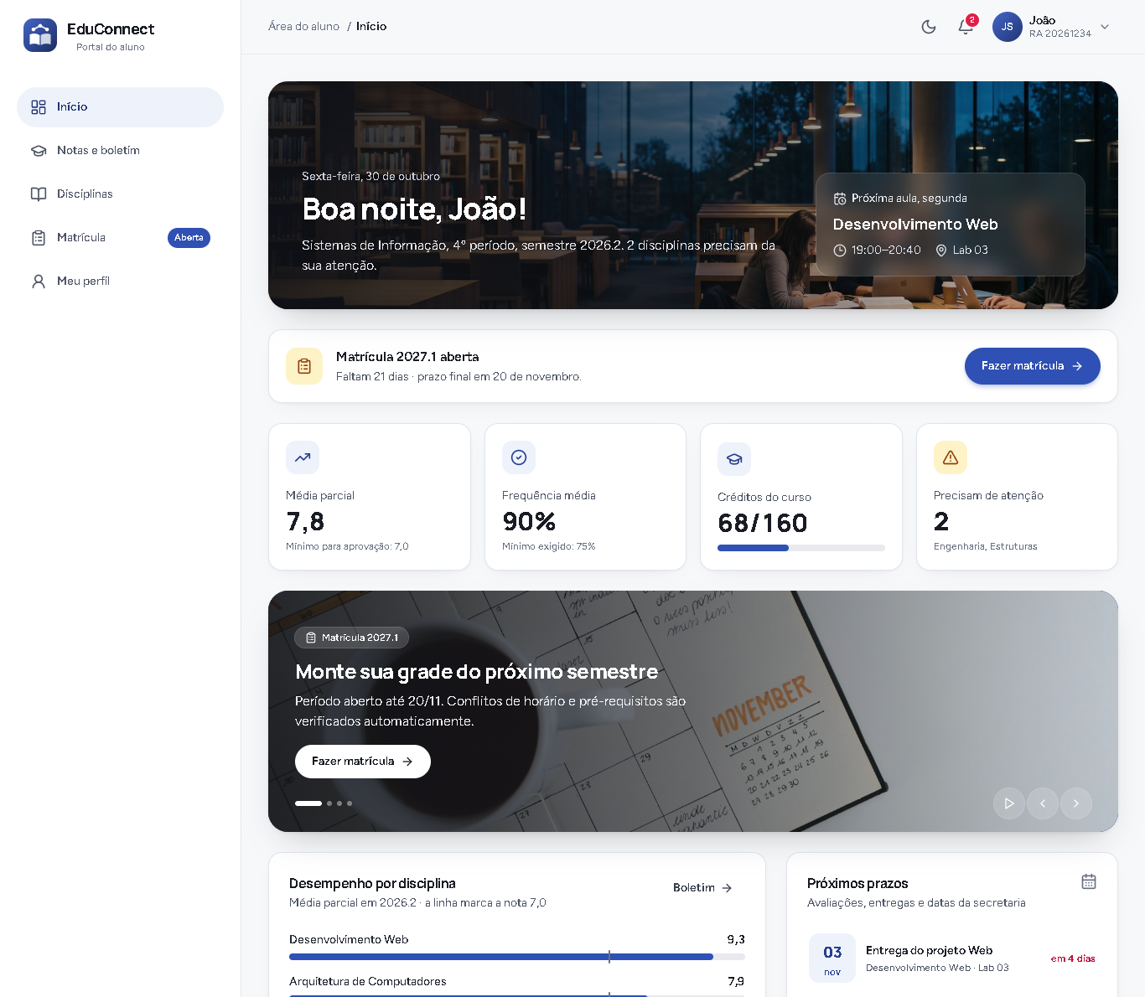
Refatoração da interface do portal do aluno
EduConnect
Atividade de laboratório: Material Design Framework
Equipe: _______________________________
Notes:
Apresentar a equipe e o objetivo: melhorar a experiência do portal EduConnect aplicando os conceitos do Material Design. Roteiro em quatro partes, como pede a atividade: Antes, Problema, Solução e Depois. Ao fim, os testes e a pergunta obrigatória.

Slide 2









O pedido do cliente e o que a atividade exige
Hierarquia visual
Componentes Material
A aplicação precisa parecer mais profissional, consistente e fácil de utilizar. Também precisamos que ela funcione bem em dispositivos móveis.
Feedback ao usuário
Estados de carregamento
Responsividade
Modo claro e escuro
Acessibilidade
Padronização da interface
Cliente do EduConnect
Notes:
Ler a fala do cliente. Os oito pontos à direita são os critérios da atividade; cada um aparece nos próximos slides com o print correspondente.

Slide 3
Antes
Como era a interface?
Notes:
Primeira parte: a interface original fornecida pelo professor, sem alterações.

Slide 4
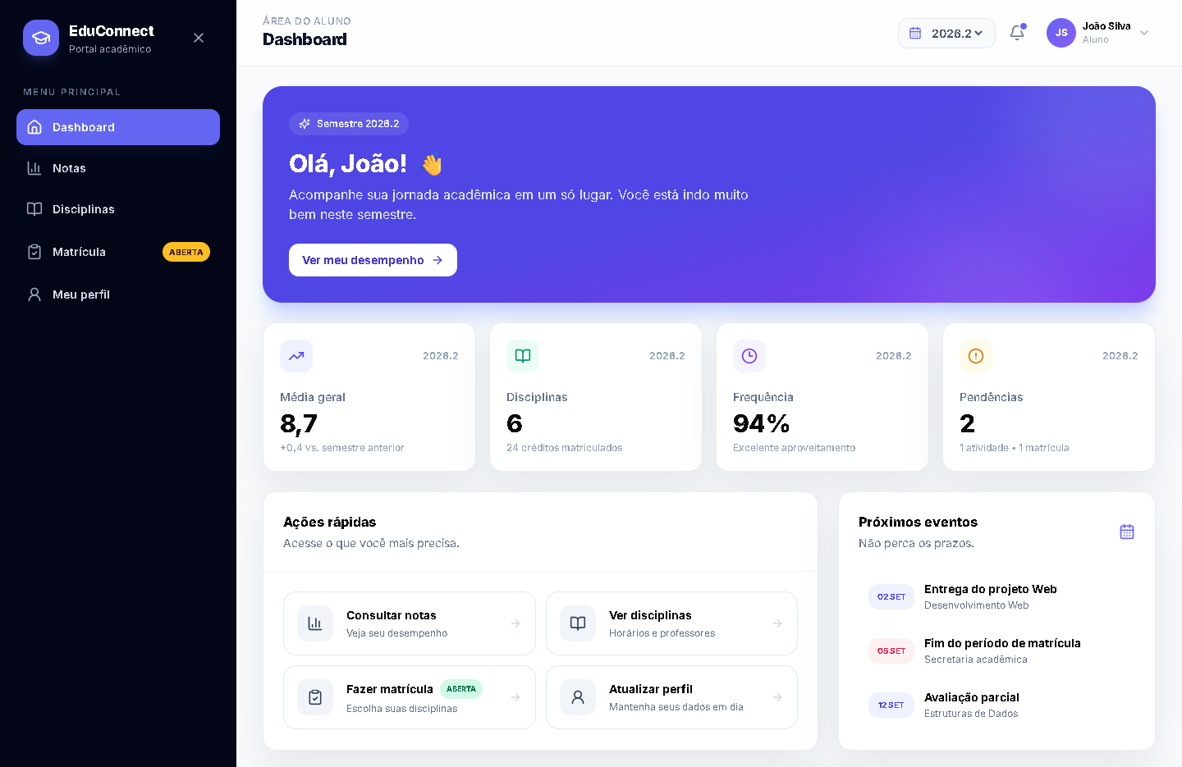
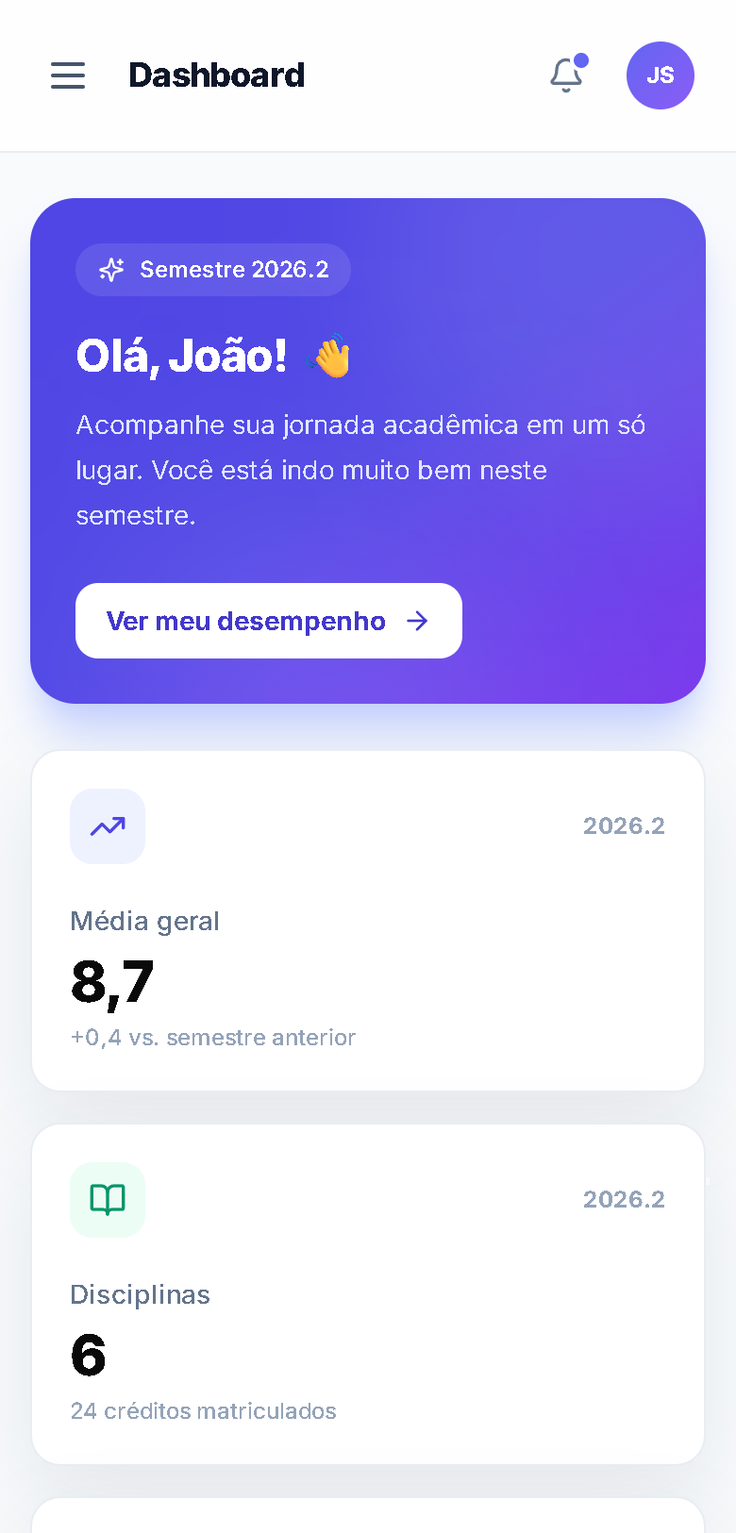

A interface original, no computador e no celular
ANTES
ANTES
Indicadores fixos no código
Cores fora da paleta e sem tema escuro
No celular, Perfil e Sair sumiam da navegação
Notes:
A versão original já tinha cartões e ícones, mas os números eram fixos no código, a média não mudava ao trocar de semestre e, no celular, a barra inferior não tinha Perfil nem Sair.

Slide 5
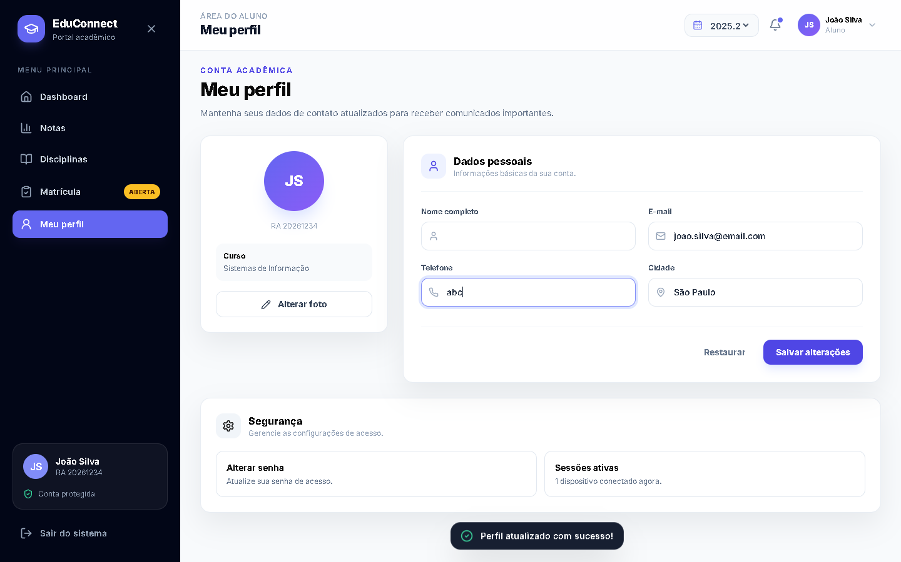
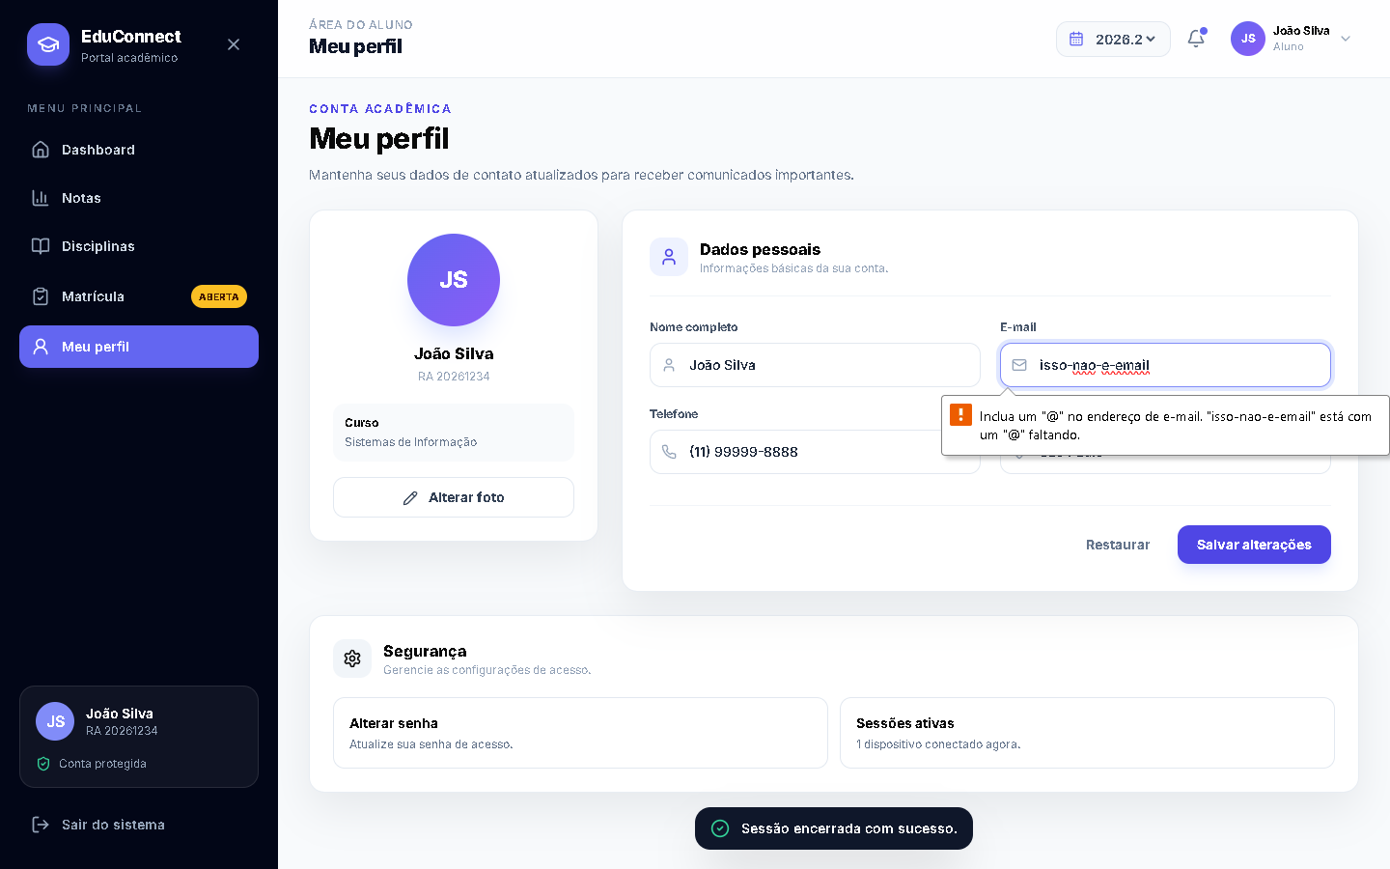
Mensagens de sucesso para ações que não aconteceram
ANTES
ANTES
Perfil: nome vazio e telefone "abc" geram "Perfil atualizado com sucesso!", e tudo some ao recarregar
Sair: aparece "Sessão encerrada com sucesso", mas o aluno continua logado e vendo os dados
Notes:
Os dois casos mais graves: o sistema afirma algo que não aconteceu. Em um computador compartilhado do laboratório, o aluno acha que saiu da conta, mas ela continua aberta.

Slide 6
Problema
Quais problemas foram identificados?
Notes:
Segunda parte: a auditoria (Etapa 1). Cada problema foi reproduzido no navegador, não apenas deduzido do código.

Slide 7
Auditoria: 5 problemas e as soluções propostas
Problema encontrado | Por que é um problema? | Solução proposta
1. Perfil aceita dados inválidos e diz "salvo com sucesso" | O aluno acha que salvou e deixa de receber avisos | Validação por campo, botão com carregamento e aviso de erro com "Tentar novamente"
2. "Sair" mostra sucesso, mas a sessão continua | Outra pessoa acessa os dados em computador compartilhado | Diálogo de confirmação, "Saindo..." e saída real para o login
3. Matrícula finaliza na hora, sem verificar conflitos | É possível montar uma grade impossível | Fluxo em 3 etapas com revisão e bloqueios explicados
4. Layout quebra no celular (painel sai da tela, sem Perfil) | Funções somem no dispositivo mais usado | Navegação para cada tela e testes em 360, 768 e 1366 px
5. Contraste baixo (2,56:1) e sem foco visível | Quem tem baixa visão ou usa teclado não consegue usar | Contraste mínimo de 5,17:1, foco visível e anúncios por leitor de tela
Notes:
Esta é a tabela pedida na Etapa 1. Na documentação há 12 problemas; aqui estão os 5 de maior impacto. Destacar que três deles são feedback falso ou ausente, o critério de "feedback ao usuário" da atividade.

Slide 8
Solução
Quais princípios e componentes Material foram usados?
Notes:
Terceira parte: o design system e os componentes.

Slide 9



Um design system: as cores e fontes vêm do tema
Tokens centralizados
Uma cor muda em um só lugar e vale para todas as telas
Azul
Azul suave
Grafite
Cinza
Fundo
Ações e links
Item ativo e ícones
Textos e tema escuro
Textos secundários
Fundo das telas
Claro e escuro
Os dois temas usam os mesmos tokens, sem cores fixas
Manrope
Títulos e números de destaque
Figtree
Textos, rótulos e campos
Pouca cor, com significado
Azul só para ações; verde, âmbar e vermelho só indicam situação
Notes:
Requisito 6: as cores não ficam espalhadas pelo código. Estão definidas como tokens no tailwind.config.js, o equivalente ao createTheme do Material UI. O visual é sóbrio, como o cliente pediu: uma cor de marca (azul acadêmico), cinzas neutros e cores de status só quando há algo a comunicar.

Slide 10
Componentes Material e seus equivalentes no projeto
Button
CircularProgress
TextField
Snackbar
Alert
No projeto: Button
No projeto: Button com loading
No projeto: Field
No projeto: Toast
No projeto: Alert
Uma ação principal por área; vermelho para ações destrutivas
Botão desabilitado e girando: evita clique duplo
Rótulo, dica e erro no próprio campo
Confirma sem interromper e some sozinho
Erro fica visível até ser resolvido
Dialog
Card
AppBar
Avatar
Chip
No projeto: Dialog
No projeto: Card
No projeto: Header e menus
No projeto: Avatar
No projeto: Badge e filtros
Confirma ações importantes; fecha com Esc
Agrupa informações relacionadas
Mesmos destinos em qualquer tela
Mostra de quem é a conta aberta
Situação com ícone e texto, nunca só cor
Notes:
Explicar a escolha: o projeto não usa a biblioteca MUI. Os componentes foram construídos com React e Tailwind seguindo os mesmos padrões de comportamento do Material Design. Cada cartão mostra o componente Material, o nome no projeto e o problema de experiência do usuário que ele resolve.

Slide 11
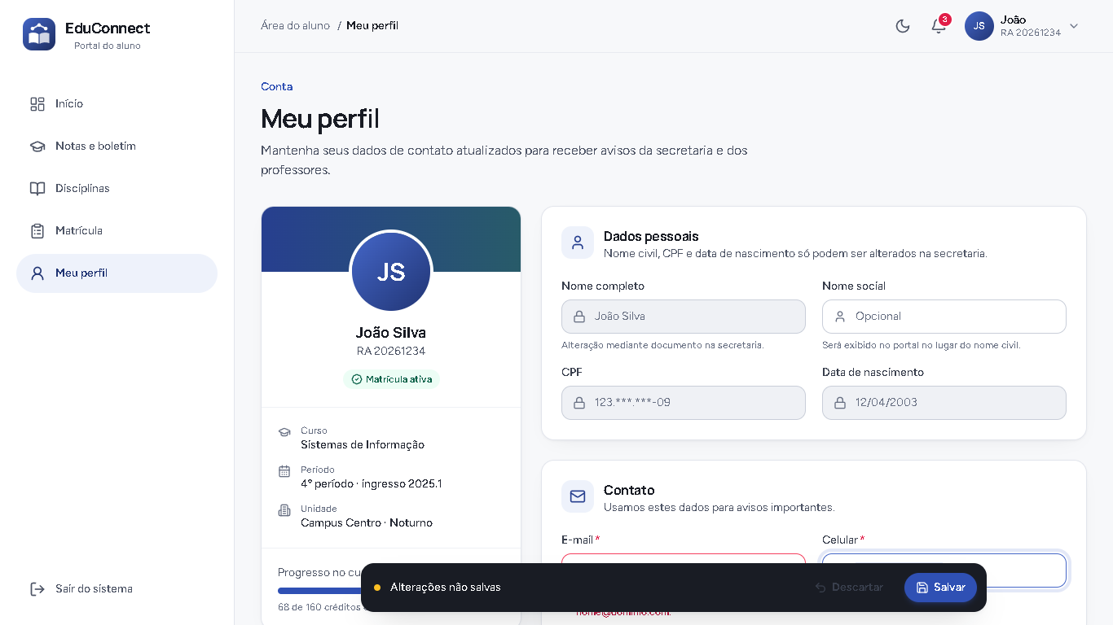
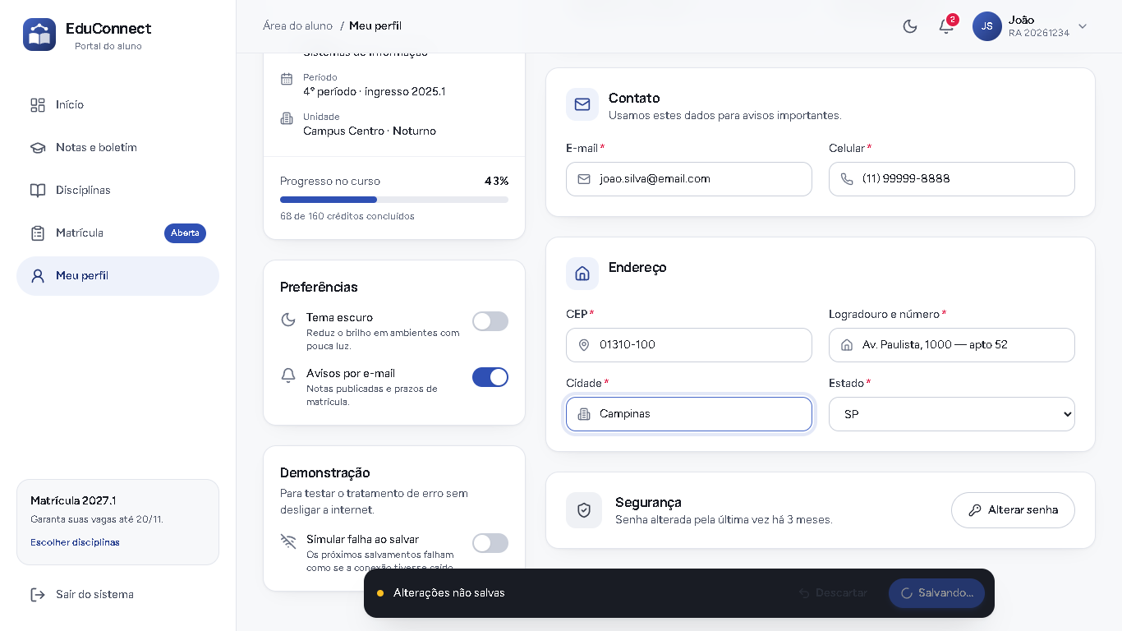
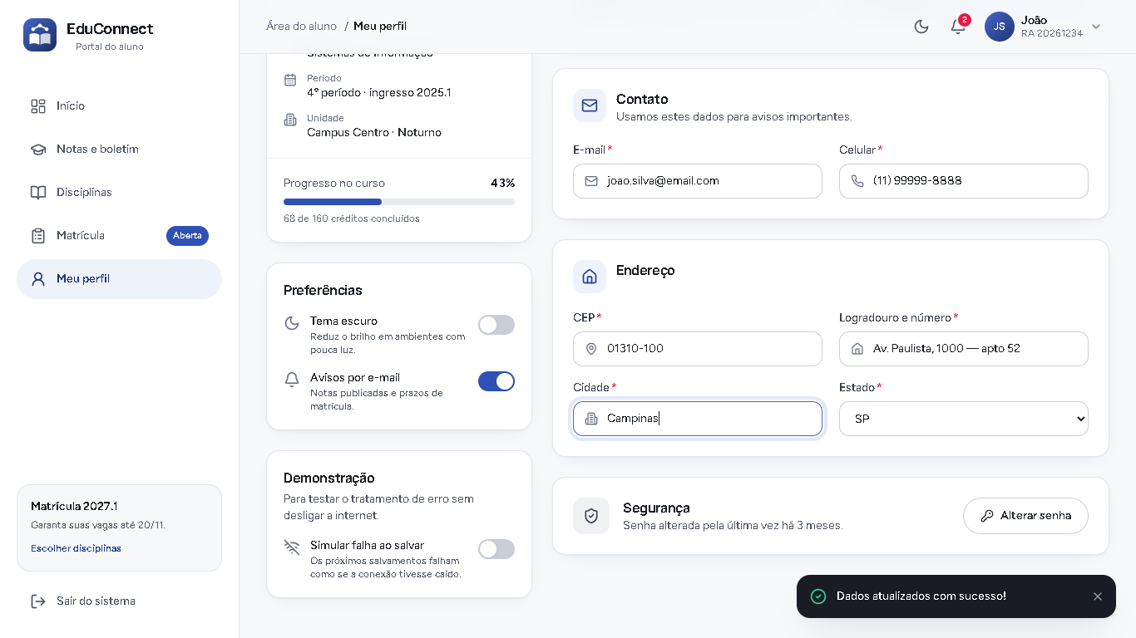
Feedback e carregamento ao salvar o perfil
1
Dado inválido: o erro aparece no próprio campo, explicando como corrigir
2
Salvando: botão desabilitado, girando, com o texto "Salvando..."
3
Pronto: "Dados atualizados com sucesso!" só depois de salvar de verdade
Requisitos 3 e 4: toda ação importante tem resposta visual, e a operação de 1,2 s mostra o carregamento no botão
Notes:
Demonstrar ao vivo: alterar a cidade e clicar em Salvar. O botão fica desabilitado por 1,2 segundo com o indicador girando, igual ao CircularProgress do exemplo do professor. Depois aparece o toast, que é o nosso Snackbar.

Slide 12
Depois
Como ficou a interface?
Notes:
Quarta parte: o resultado.

Slide 13
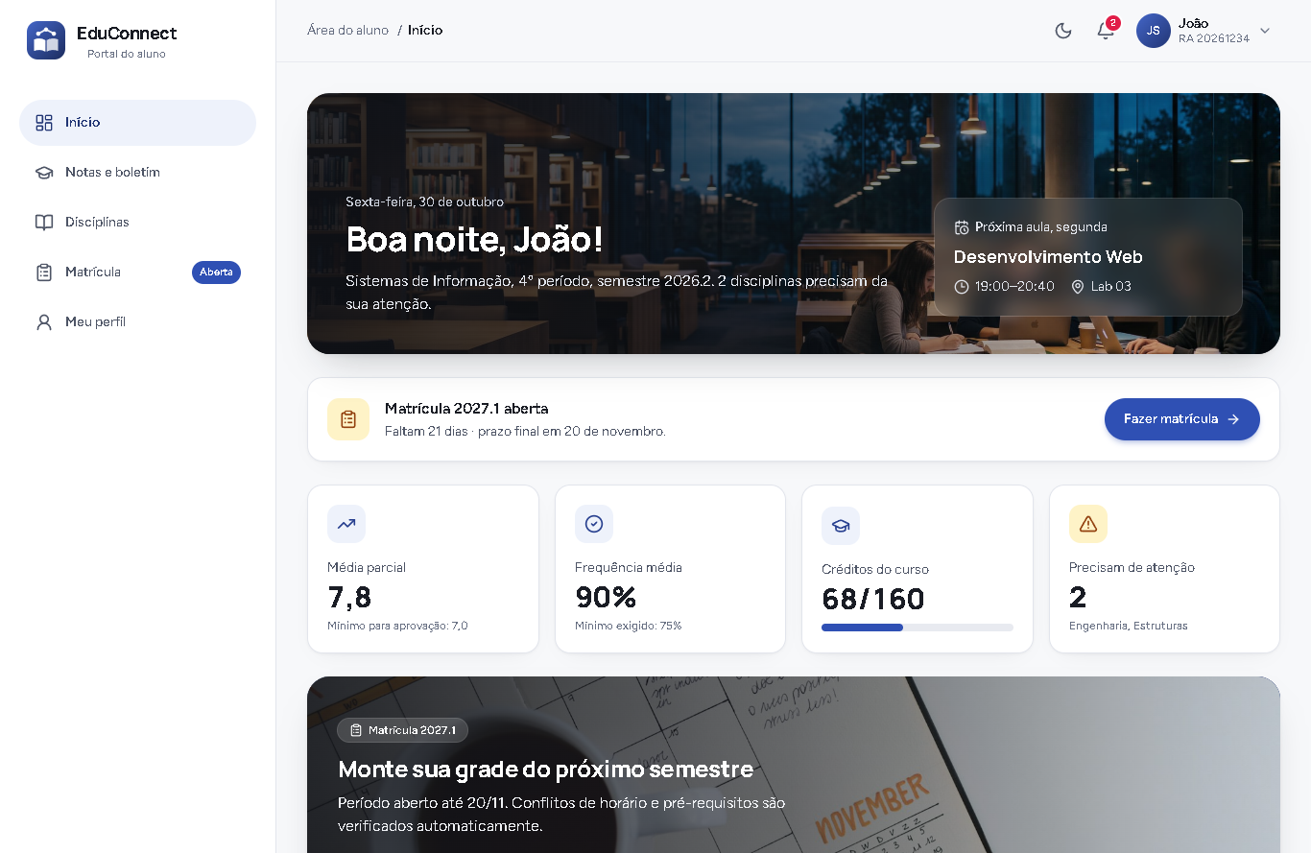




A nova tela inicial responde "o que tenho agora?"
DEPOIS
Próxima aula em destaque
Calculada pelo dia e hora atuais
Indicadores reais
Média, frequência e créditos calculados das notas
Imagens modernas
Foto de destaque gerada no Artlist e carrossel do campus
Ação principal clara
Matrícula aberta com prazo e um botão
Notes:
Hierarquia visual (requisito 2): título grande com a saudação, a próxima aula em um cartão sobre a foto, depois indicadores, carrossel e detalhes. A informação mais importante vem primeiro.

Slide 14
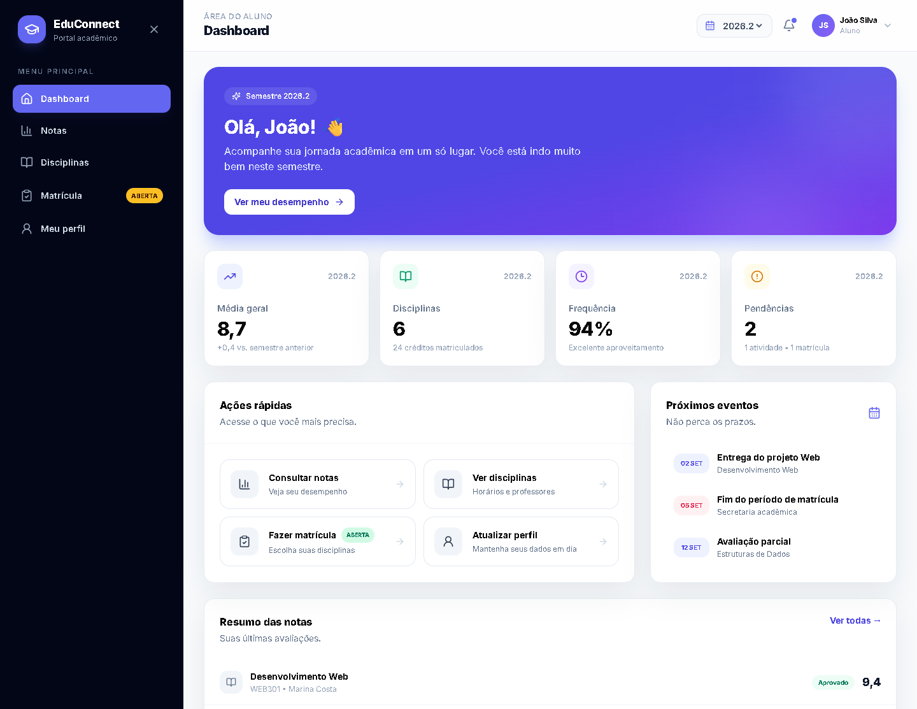
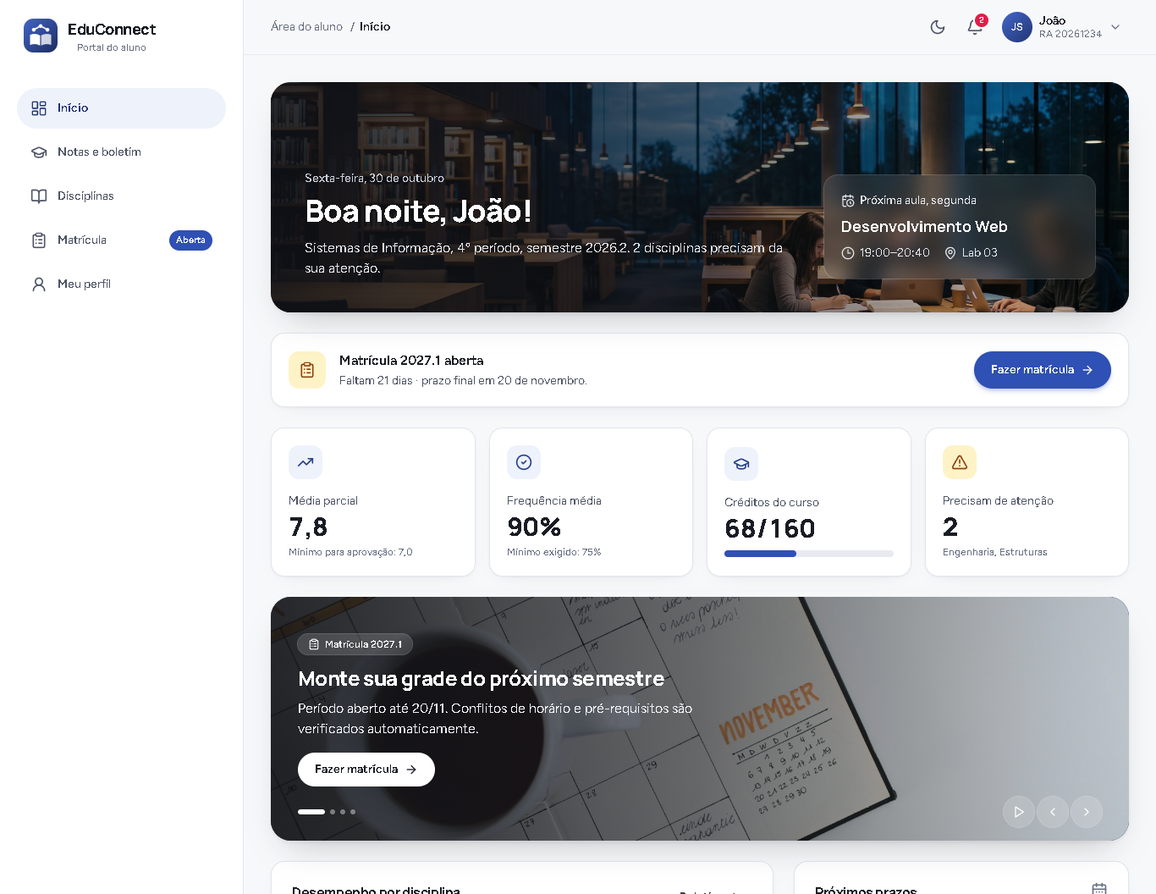
Antes e depois, lado a lado
ANTES
DEPOIS
Números fixos, cores sem padrão, sem próxima aula
Dados calculados, tema único, próxima aula e prazos em primeiro lugar
Notes:
Comparação direta da mesma tela. Na documentação (docs/REDESIGN.md) há a comparação de todas as telas: Notas, Disciplinas, Matrícula e Perfil.

Slide 15
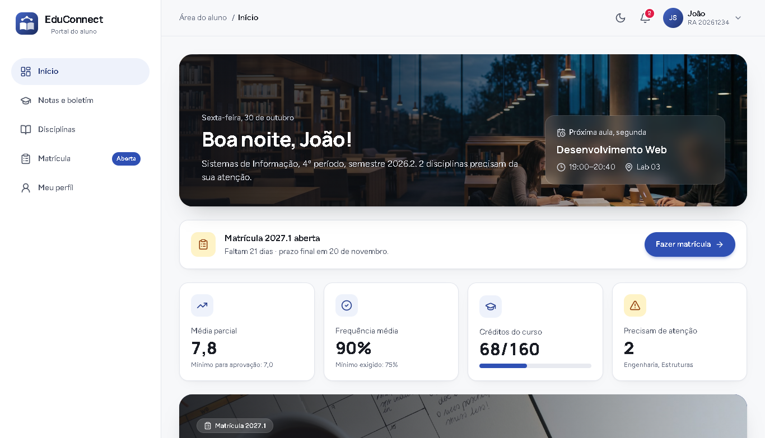
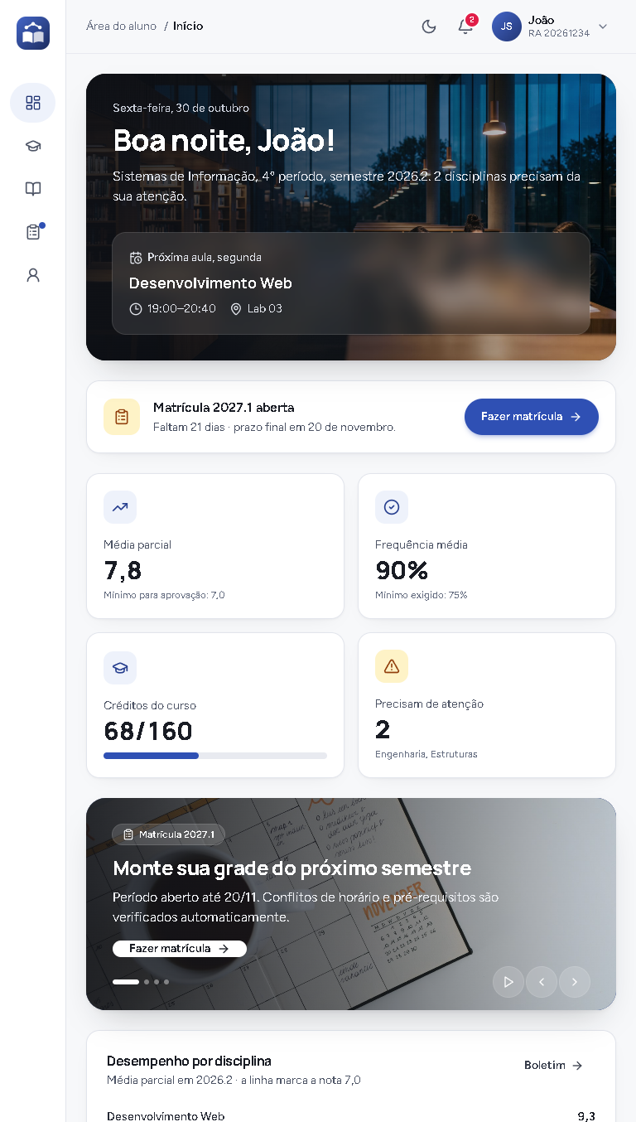
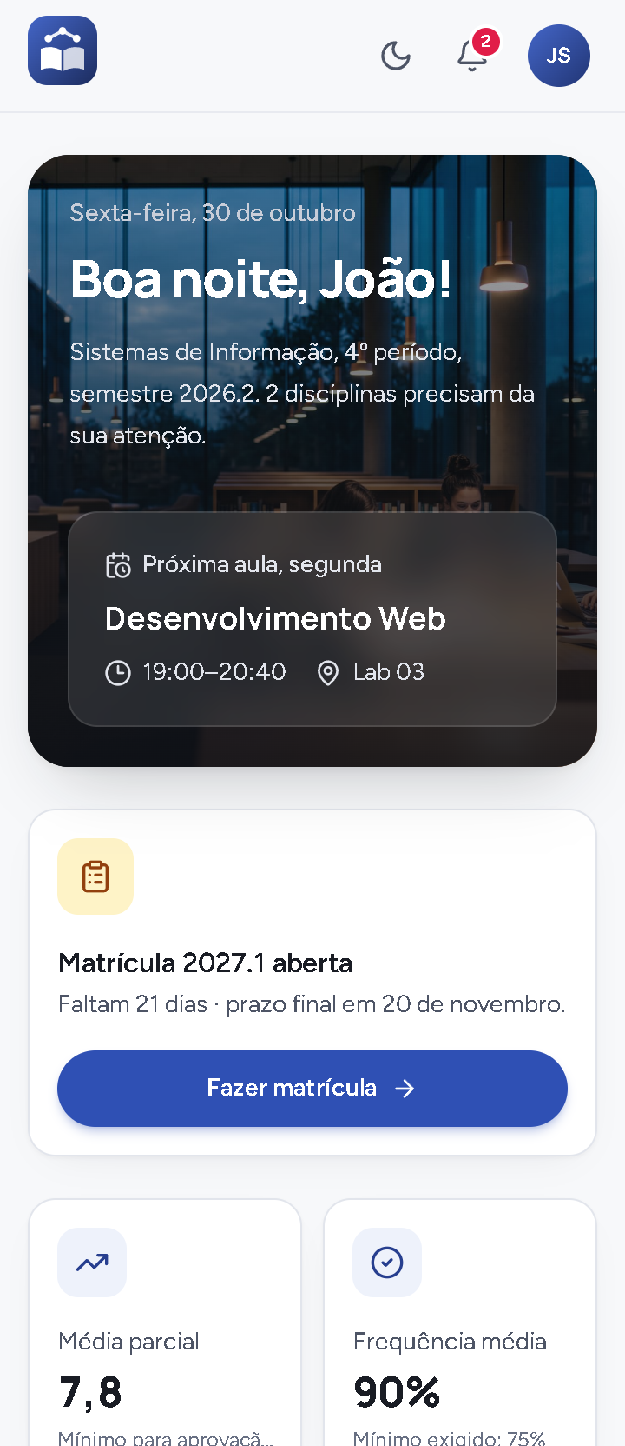
Responsivo: testado em 1366, 768 e 360 px
Desktop 1366 × 768: menu lateral completo
Sem rolagem horizontal, sem texto cortado e com áreas de toque de pelo menos 48 px
Tablet 768 × 1024: menu só com ícones
Celular 360 × 800: barra inferior
Notes:
Requisito 5 e teste de responsividade (seção 13): as três larguras pedidas pelo professor. Demonstrar no DevTools, com a largura de 360 px. A navegação muda de forma, mas os destinos são os mesmos.

Slide 16
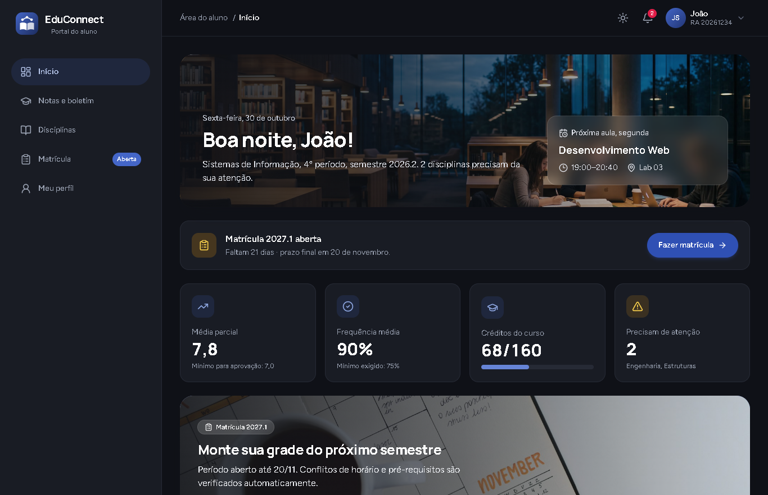
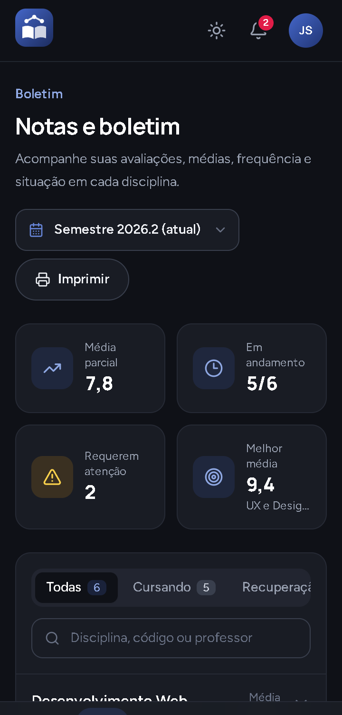

Modo escuro com as cores vindas do tema
Botão de lua e sol no topo e opção no Perfil
Escolha salva e tema inicial igual ao do sistema
Notes:
Requisito 6: alternância entre claro e escuro. As cores vêm dos tokens do tema e não de valores fixos espalhados, exatamente o que a seção 10 do enunciado pede para evitar. Demonstrar clicando no ícone da lua.

Slide 17
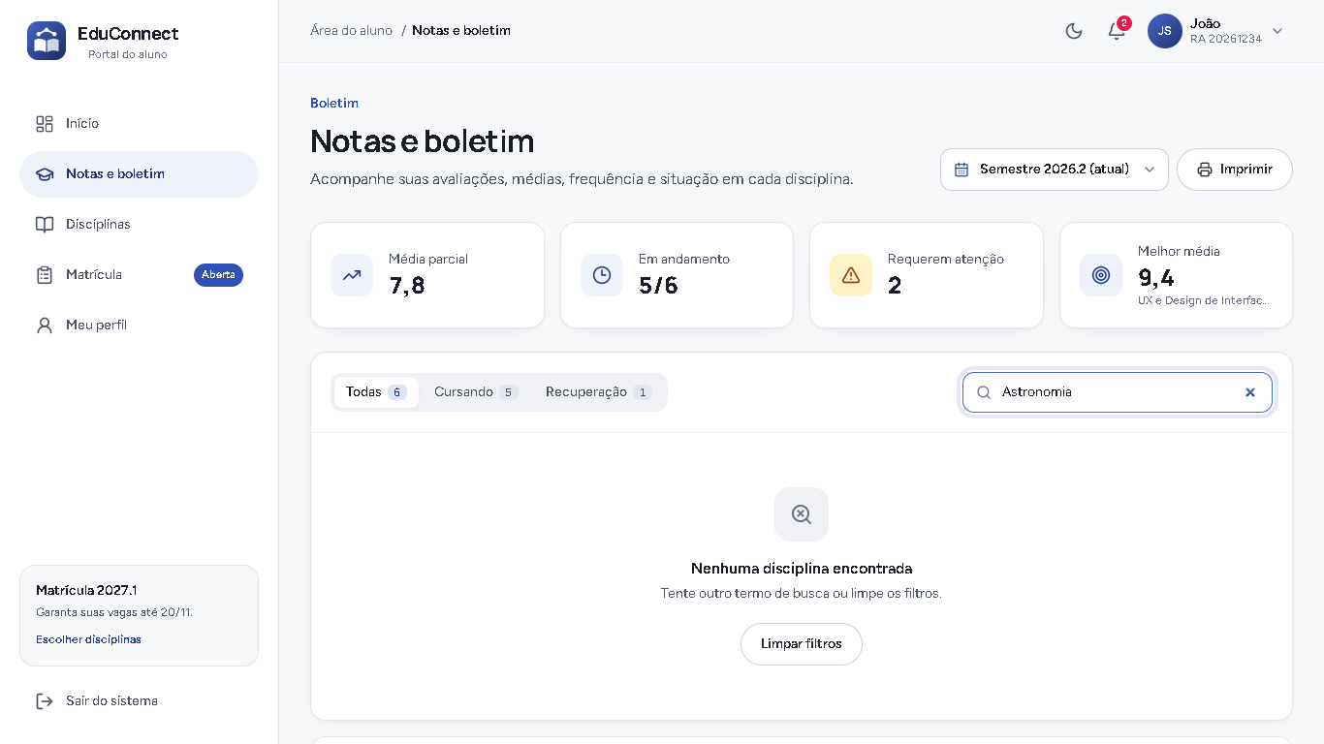
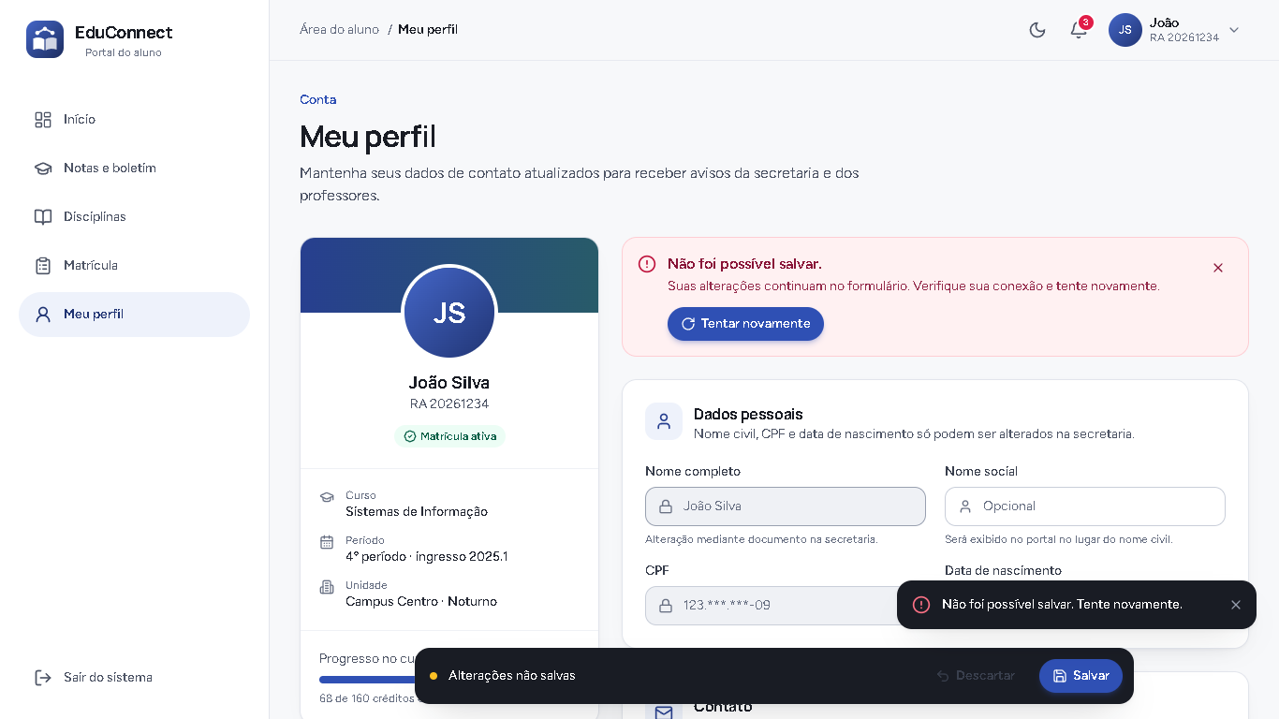
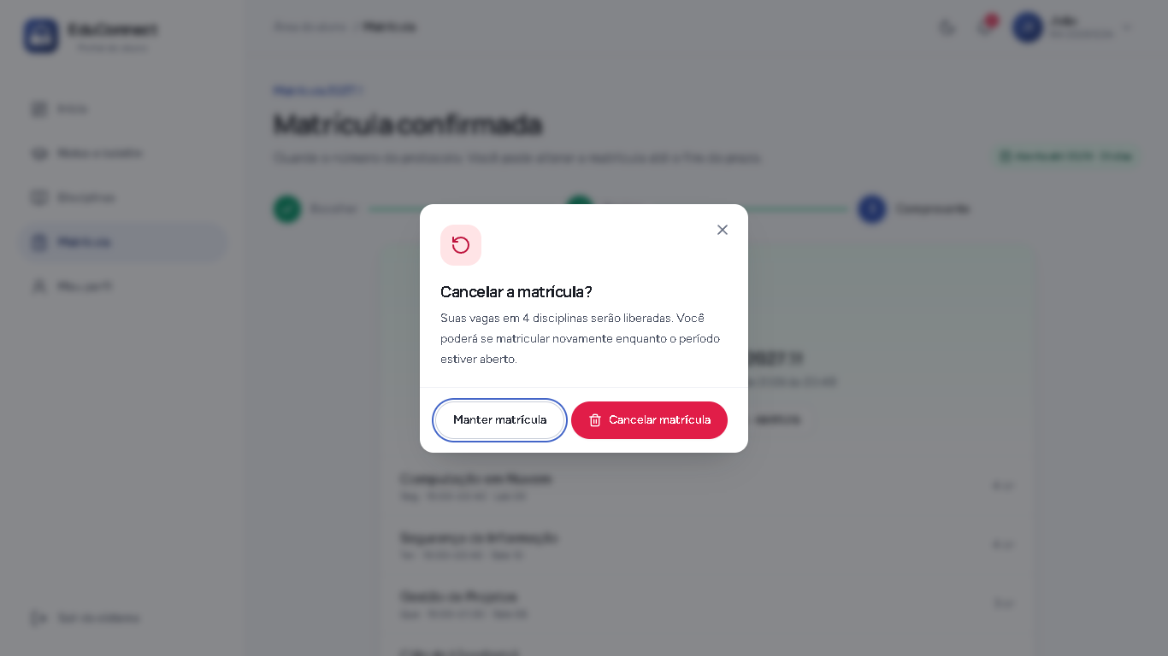
Os três desafios surpresa estão prontos
A. Empty State
B. Tratamento de erro
C. Confirmação de exclusão
Busca sem resultado explica o motivo e oferece "Limpar filtros"
"Não foi possível salvar." com "Tentar novamente", sem perder o que foi digitado
Cancelar a matrícula pede confirmação, e o toast oferece "Desfazer"
Notes:
Como o professor escolhe um dos desafios na hora, implementamos os três. Para o B: Meu perfil, cartão Demonstração, ligar "Simular falha ao salvar", alterar um campo e salvar.

Slide 18
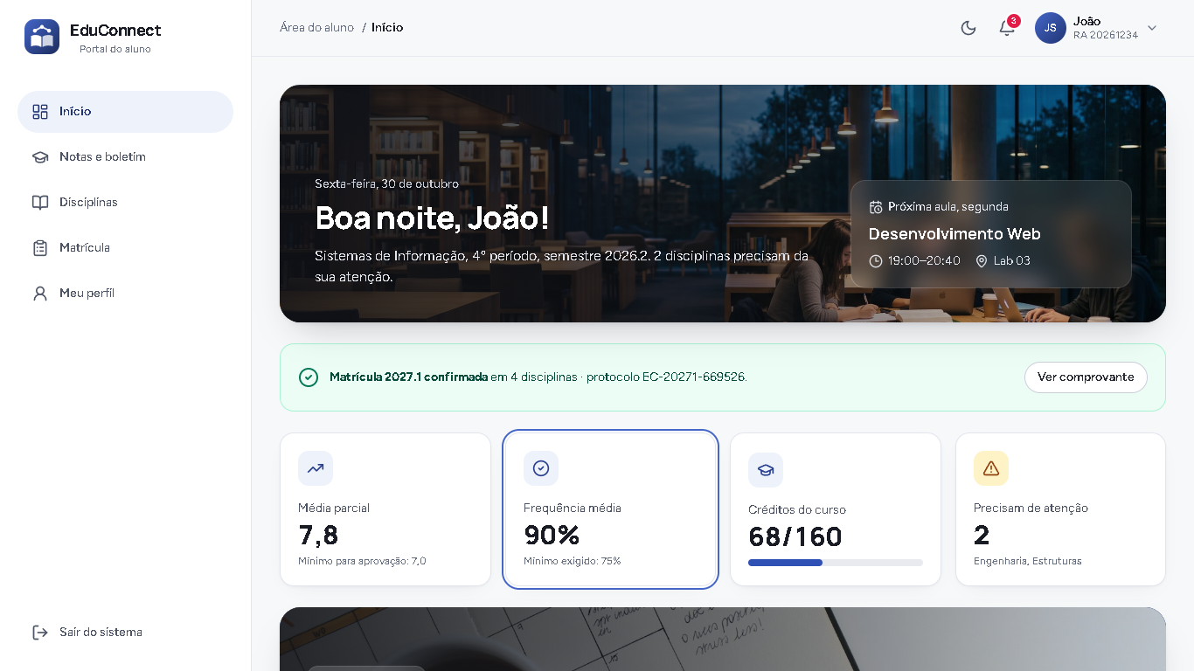

Acessibilidade: tudo funciona só com o teclado
2,56:1
5,17:1
contraste dos textos antes
contraste mínimo agora (AA: 4,5)
Todos os controles recebem foco com TAB e SHIFT + TAB
O foco é sempre visível
Todos os campos têm rótulo
Botões só com ícone têm nome, como "Notificações"
O anel violeta mostra onde está o foco
Diálogos e menus fecham com Esc
Notes:
Teste de acessibilidade (seção 14): fazer ao vivo. O primeiro TAB mostra "Pular para o conteúdo"; depois navegar pelo menu e salvar o perfil só com teclado.

Slide 19




Por que esses componentes resolvem o problema?
Botão com carregamento
Campo de texto com erro
Problema: o aluno clicava em salvar e não sabia se tinha funcionado, e podia clicar de novo.
Problema: dados inválidos eram aceitos sem aviso.
O botão desabilitado e girando confirma que o clique foi recebido e impede salvar em dobro.
O erro aparece no próprio campo, dizendo o que corrigir, sem o aluno procurar onde errou.
Snackbar e Alert
Dialog de confirmação
Problema: mensagens de sucesso falsas e nenhuma mensagem de erro.
Problema: sair e cancelar aconteciam sem conferência.
O Snackbar confirma sem interromper; o Alert fica na tela até o erro ser resolvido.
Interrompe só nas ações difíceis de desfazer, com o botão vermelho deixando claro o risco.
Notes:
Pergunta obrigatória (seção 18). A resposta não pode ser "porque faz parte do Material Design": cada cartão liga o componente a um problema real do aluno e explica como ele melhora a experiência.

Slide 20
Teste cruzado: a outra equipe responde
A equipe que desenvolveu não explica como usar a tela.
1. O que ficou fácil de compreender?
2. O que gerou dúvida?
3. Que melhoria você faria?
Notes:
Seção 15 do enunciado. Preencher com as respostas da equipe visitante durante a aula.

Slide 21
Um design system gera interfaces
Consistentes
Compreensíveis
Responsivas
Código: github.com/Dennercn/educonnect-redesign
Documentação completa: docs/REDESIGN.md
Acessíveis
Reutilizáveis
Notes:
Fechar com o resultado esperado da atividade: não só uma tela mais bonita, mas consistente, compreensível, responsiva, acessível e reutilizável. Abrir para perguntas.

